Slide 1
Russian Science Citation Index как национальный индекс научного цитирования
© Павел Геннадьевич
АРЕФЬЕВ. 2022 г.
Онлайн-семинар Научной Электронной Библиотеки для Северо-Восточного Федерального Университета
Якутск
12.05.2022

Slide 2
Повестка дня
Что такое RSCI?
Критерии вхождения журналов в RSCI.
Отличие RSCI от других аналогичных баз данных (от индексов научного цитирования).
2. Процедура публикации материалов в журналах RSCI.
3. Какие изменения произойдут с наукометрическими базами в 2022 году.

Slide 3
Russian
Science Citation
Index
как таковой

Slide 4
Мировой и российский журнальный
ландшафт

Slide 5
Структура мировой и российской научной периодики
В мире публикуется 140 000+ периодических изданий, представляющих результаты научно-технической деятельности, в том числе:
научных журналов 85 000+
производственно-практических и технических журналов 55 000+
рецензируемых журналов 47 000+.
В России публикуется 12 200+ научных, технических, производственно-практических журналов из них:
декларируют себя как рецензируемые 6 100+
индексируются в РИНЦ 5000+
входят в общий список ВАК 3 745 изданий.

Slide 6
Журналы в мировых и национальных системах цитирования
Общее число научных и научно-технических периодических изданий в базах данных Web of Science Core Collection 21 900, в том числе:
три старших журнальных индекса
Science Citation Index Expanded (SCIE) +
Social Sciences Citation Index (SSCI) +
Arts & Humanities Citation Index (AHCI)
агрегируют 13 850 журналов (включая 174 российских журнала);
В Emergency Source Citation Index (ESCI) входят 8 044 журнала (включая 235 российских журналов);
В Journal Citation Reports (JCR) анализируются 12 323 журнала (включая 161 российский журнал);
В системе Scopus представлены 25 180 журналов, в том числе 677 российских изданий.
В базу Russian Science Citation Index (RSCI) на платформе WoS входит 887 изданий, в том числе 879 российских журналов.

Slide 7
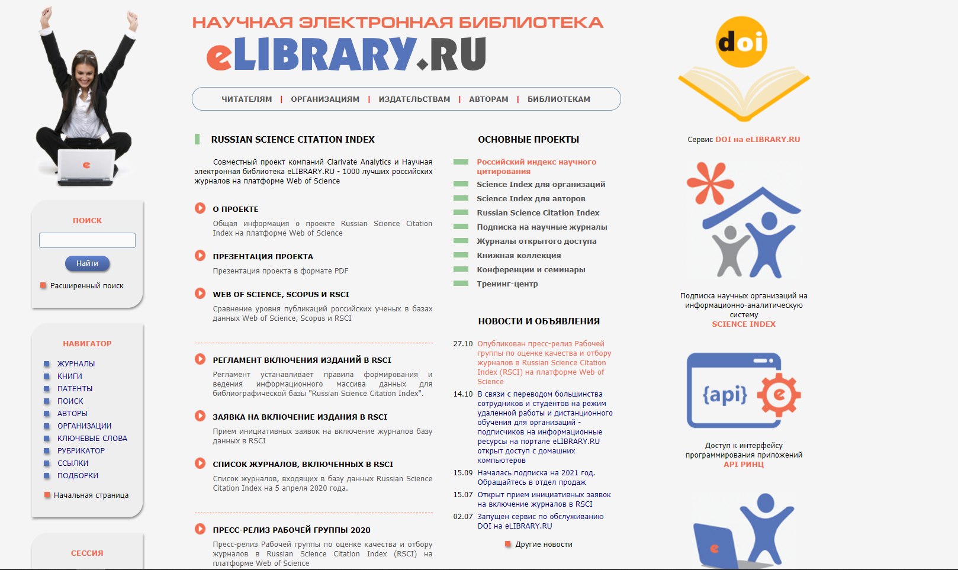
RUSSIAN SCIENCE CITATION INDEX = RSCI
<https://elibrary.ru/project_rsci.asp>

Slide 8
Определение RSCI
Russian Science Citation Index (RSCI) – это классический национальный индекс научного цитирования:
библиографическая мультидисциплинарная база данных публикаций
в российских научных изданиях или изданиях на русском языке,
доступная на технологической платформе Web of Science (Clarivate Analytics).

Slide 9
Цели и задачи RSCI
Повышение качества российских научных журналов за счет приведения их к международным стандартам.
Рост библиометрических показателей российских журналов в Web of Science и интегральных показателей России в целом за счет повышения видимости и цитируемости российских журналов в мире.
Интеграция российских научных журналов в мировое информационное пространство и продвижение русского языка как языка научного общения.
Создание системы оценки и мониторинга качества научных журналов, сочетающей использование библиометрической информации и экспертной оценки.
Совершенствование системы оценки эффективности научной деятельности на основе учета статей в кластере лучших журнальных публикаций (ядро РИНЦ).

Slide 10
Участники и разработчики RSCI
Российская академия наук в лице Президиума РАН
Ведущие российские университеты - МГУ им. М.В. Ломоносова и НИУ ВШЭ
Ассоциация государственных научных центров.
Международная информационно-аналитическая компания “Clarivate Analytics”
Российская информационно-аналитическая компания «Научная Электронная Библиотека elibrary.ru».

Slide 11
Комплексная экспертиза в RSCI
Комплексная количественная оценка (библиометрия + альтметрика /статистика использования/) : 50+ индикаторов и показателей.
Общественная экспертиза (1 раз в 3 года) : содержательная предметная экспертиза в виде закрытой экспертной панели. Панель формируется на основе 10% наиболее цитируемых авторов за последние 5 лет в каждой предметной области, опубликовавших хотя бы одну статью в РИНЦ за последние 3 года. Таковых зарегистрировано в РИНЦ Science Index ≈ 670 000 авторов.
Тематическая экспертиза : содержательная закрытая экспертиза в тематических советах (эксперты ≈ 200 человек, сотрудники институтов РАН, ведущих ГНЦ, ФНЦ и НИЦ, а также МГУ и ВШЭ).
Итоговая заключение : Рабочая группа (пэры).

Slide 12
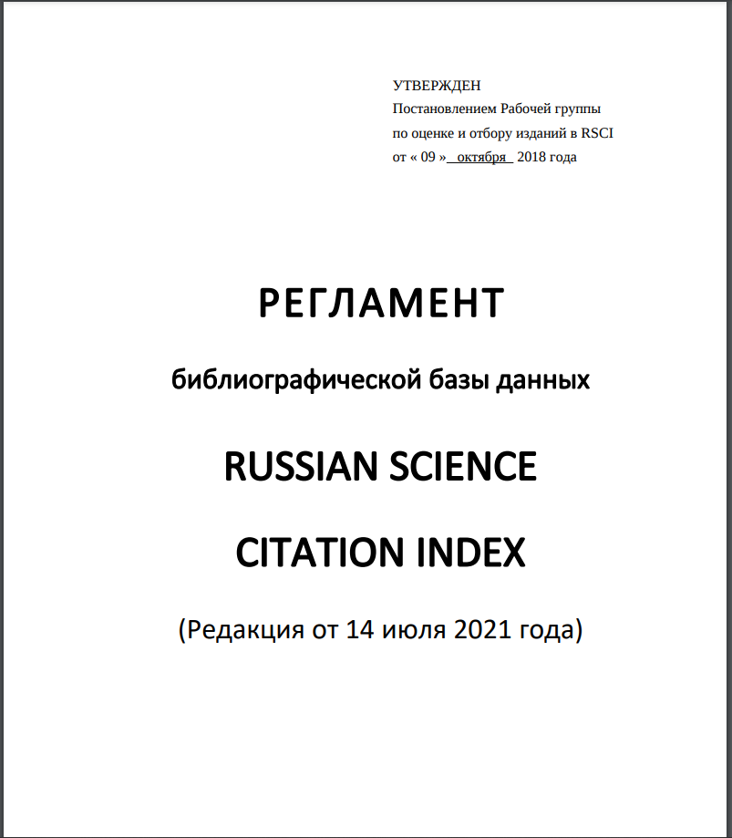
Регламент RSCI
<https://elibrary.ru/projects/rsci/reglament_RSCI.pdf>

Slide 13
Динамика роста журналов в RSCI
Источник: РИНЦ: Каталог журналов. Elibrary.ru, 2021 <https://elibrary.ru/titles.asp>

Slide 14
Журналы по разным дисциплинам в WoS CC, Scopus и RSCI
Источник: РИНЦ: Каталог журналов. Elibrary.ru, 2022. <https://elibrary.ru/titles.asp>

Slide 15
Качество публикации в изданиях RSCI
Источник: RSCI: elibrary.ru, 2022.

Slide 16
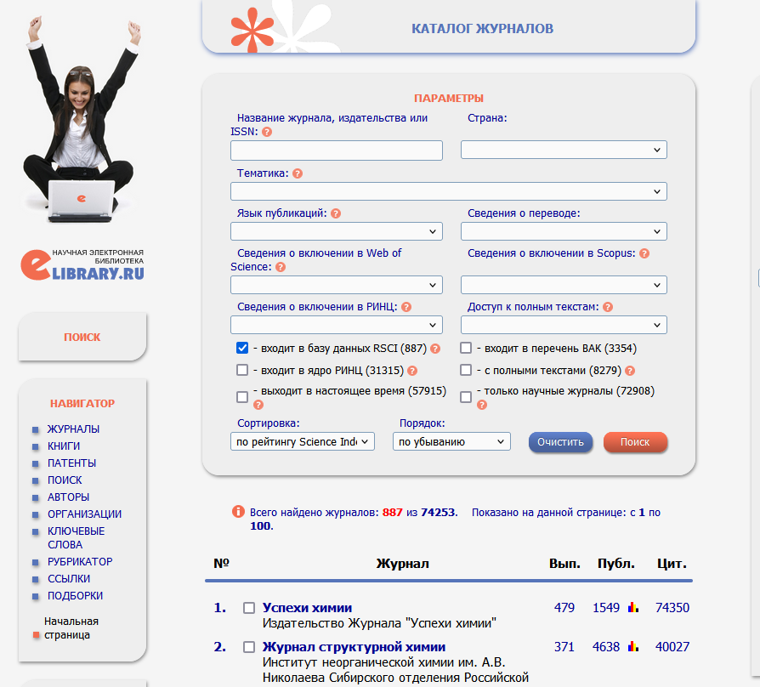
Входит ли журнал в RSCI ? См. Каталог журналов на платформе elibrary.ru
Источник: РИНЦ: Каталог журналов. Elibrary.ru, 2022 <https://elibrary.ru/titles.asp>

Slide 17
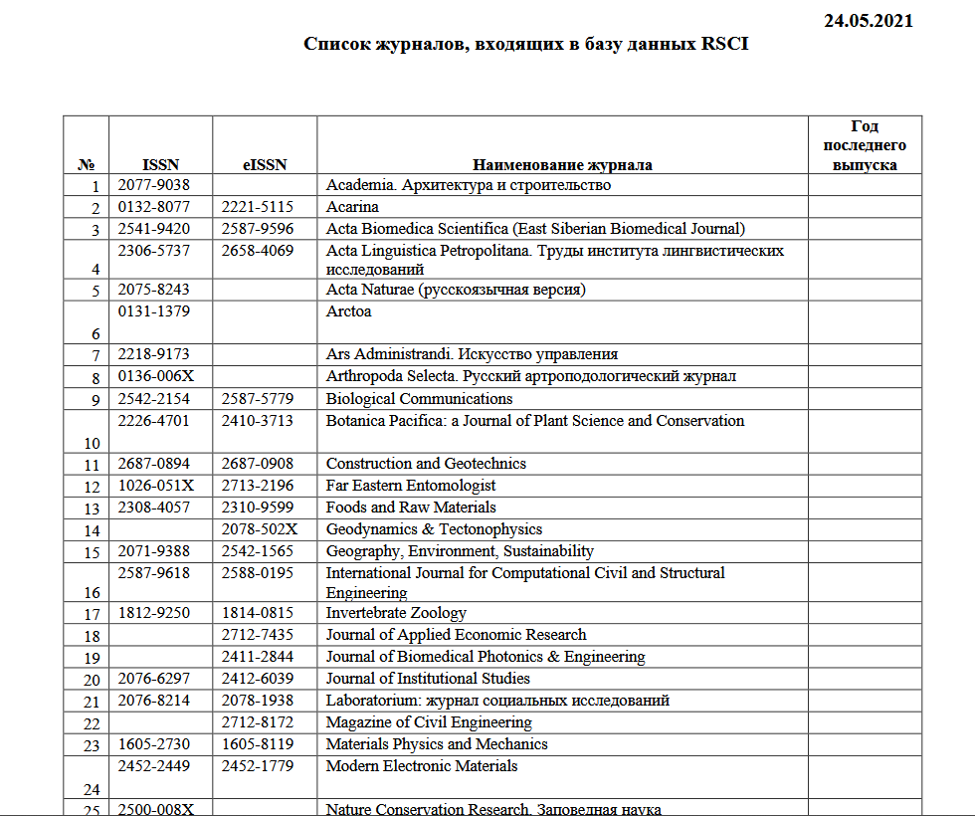
Официальная страница «Список журналов, входящих в базу данных RSCI»
Источник: Президиум РАН : Каталог журналов. Elibrary.ru, 2022 <http://www.ras.ru/FStorage/Download.aspx?id=cfd12f8b-ecfb-43a5-b41b-c9a447911270>

Slide 18
Издания, нарушающие принципы академической и издательской этики
Основные нарушения академической этики:
Отсутствие рецензирования в издании или некачественное рецензирование в издании.
Публикация непроверенных данных.
Плагиаризмы и неправомерные заимствования.
Основные нарушения издательской этики (недобросовестные практики):
Необоснованное увеличение годового объема публикаций в издании.
Построение договорных сетей взаимного цитирования.
Чрезмерное автоцитирование журнала и авторское самоцитирование в журнале.
Множественные публикации с 100% автоплагиатом.
Несуществующие метаданные (например, включение автора, которого нет в авторском коллективе).
Хронические недопоставки метаданных в РИНЦ.

Slide 19
Elibrary-РИНЦ-ядро РИНЦ: что это?
Массив elibrary.ru (12000 изданий)
Массив РИНЦ 5300 журналов
Массив ядра РИНЦ
(7000 журналов)
Источник: РИНЦ: Каталог журналов. Elibrary.ru, 2022 <https://elibrary.ru/titles.asp>

Slide 20
Ядро РИНЦ: Расшифровка понятий
Массив eLIBRARY.RU
Все источники информации о науке и образовании (научные, научно-популярные, информационные, художественные).
Массив РИНЦ
Научные источники информации = научные публикации = рецензируемые публикации
Массив «Ядро РИНЦ»
Публикации в изданиях Russian Science Citation Index +
+ Публикации в изданиях Web of Science Core Collection +
+ Публикации в изданиях Scopus
Массив «Ядро РИНЦ» - база данных,
НЕ список/каталог журналов,
виртуальный массив журнальных публикаций.

Slide 21
Критерии для оценки журналов в RSCI
Рассматриваются научные журналы, издаваемые в РФ в настоящее время. Возможно рассмотрение нероссийских изданий на русском языке.
Рассматриваются только рецензируемые журналы.
Не рассматриваются ежегодники, сборники трудов, реферативные, научно-популярные журналы.
Не рассматриваются новые журналы, существующие менее 3 лет (отсутствие библиометрических показателей).
Качественный состав публикаций (соответствие содержания тематике и уровню журнала).
Качественный состав редколлегии (реальные ученые, «не-свадебные генералы»).
Качественный состав авторов (географический охват).
Соответствие заявленным периодичности и объему журнала.
Наличие и доступность метаданных на английском языке.
DOI-коды от CrossRef.

Slide 22
Как издание может попасть в RSCI
Расширенный мониторинг качества журналов РИНЦ.
Проводится один раз в три года. Организуется Рабочей группой. Методология отбора утверждается Рабочей группой по согласованию с Тематическими советами, Группой по мониторингу и компаний Clarivate Analytics.
Включает следующие процедуры:
Комплексный количественный анализ
Общественная экспертиза
Экспертная оценка Тематического совета
Итоговая оценка Рабочей группы.
Инициативная заявка от Правообладателя на издание.
Включает следующие процедуры:
Анализ на соответствие базовым требованиям
Комплексный количественный анализ
Экспертная оценка Тематического совета
Итоговая оценка Рабочей группы
В случае отрицательного решения на издание накладывается эмбарго на оценку в течение последующих 3 лет после решения Рабочей группы.

Slide 23
Какой журнал может попасть в RSCI
Журнал индексируется в РИНЦ.
Журнал рецензируемый, двойное слепое рецензирование.
Журнал выпускается 7 лет.
У журнала метаданные на английском языке и частичная публикация текстов на английском языке.
Редколлегия журнала на треть состоит из специалистов, работающих в исследовательских центрах и университетах дальнего зарубежья.
Журнал входит в 1-й квартиль тематического направления по показателю Science Index и в 1-й квартиль по общественной экспертизе.
Все публикации имеют коды DOI.
Редакция заключает со всеми авторами лицензионный договор.
Журнал издается Научно-исследовательским центром.
Оценка Тематического совета >= 2,9 (из 4.0 возможных).

Slide 24
Отличие RSCI от Перечня ВАК
NN | RSCI | ВАК
1. | Документальная библиографическая база данных | «White list», просто список рекомендуемых изданий
2. | Комплексная (многоуровневая и многофакторная) система экспертизы и отбора изданий | Многофакторная, одноуровневая (только экспертная оценка) система экспертизы и отбора изданий
3. | Ежегодный мониторинг и санация изданий RSCI на предмет соблюдения (нарушения) академической и издательской этики | НЕТ
4. | Эксперты - это профессиональные исследователи, т.е. научные сотрудники, работающие в структурах РАН и ГНЦ/НИЦ/ФИЦ, а также в ведущих университетах | Большинство экспертов – сотрудники российских вузов, совмещающие преподавание и исследовательскую работу
5. | Аудитория читателей ~ 3,5 млн. | Аудитория читателей ~ 0,7 млн.

Slide 25
О Насущном и Злободневном
…
К вопросу о разработке «национальной» системе оценки результативности НИР и необходимости публикаций в WoS CC и Scopus

Slide 26
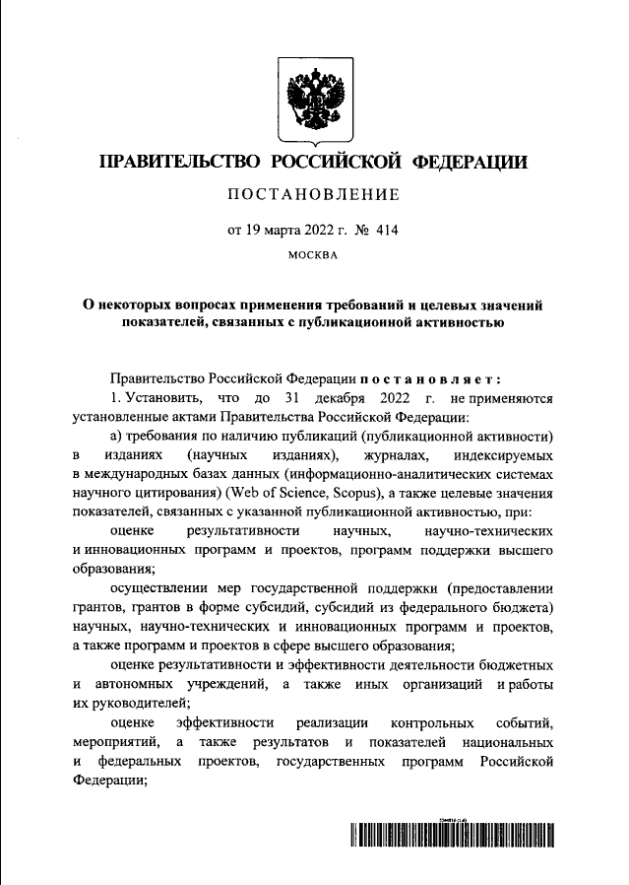
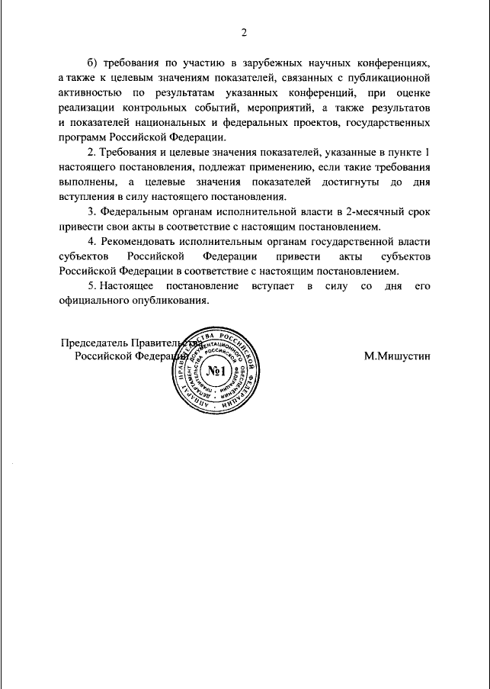
Постановление Правительства РФ от 19.03.2022 г. N 414 «О некоторых вопросах применения и требования целевых значений показателей, связанных с публикационной активностью» (htttp://publication.pravo.gov.ru/Document/View/0001202203210040)

Slide 27
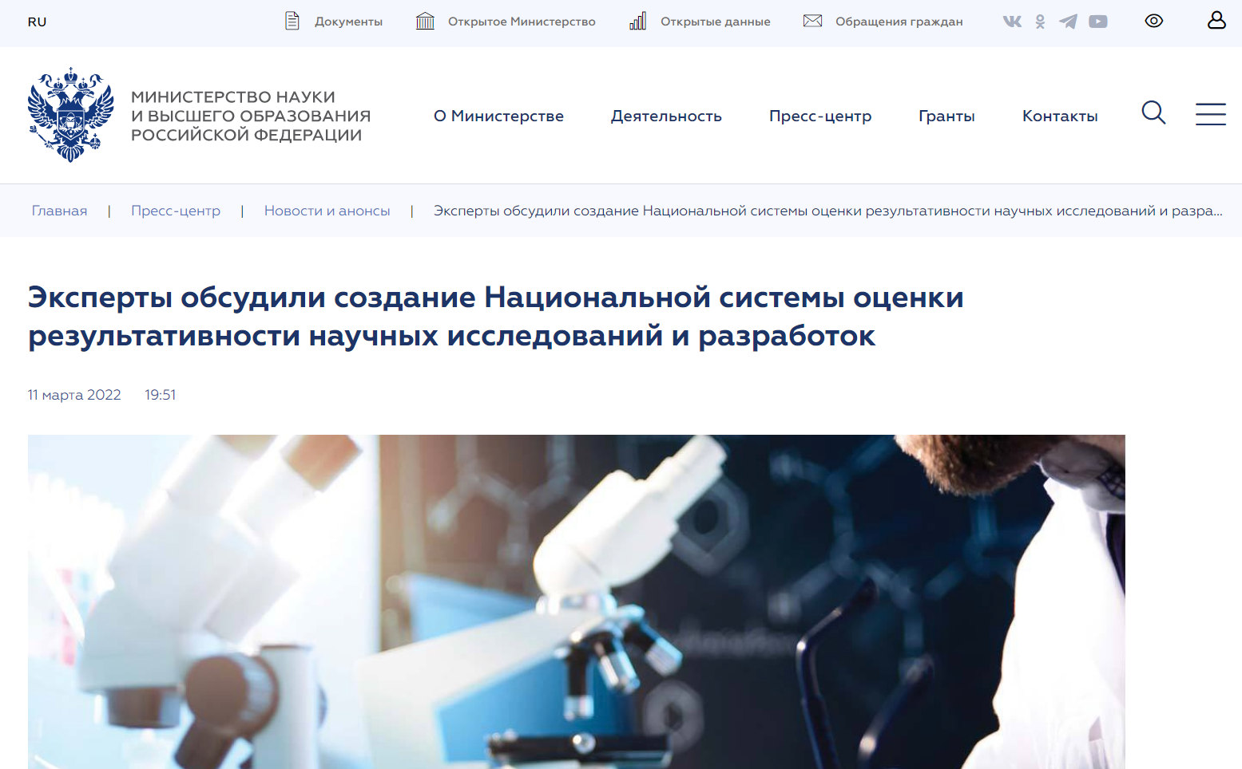
Главный вопрос российской науки в марте 2022: как оценивать результативность НИР
Источник: Министерство науки и высшего образования, 2022. <https://minobrnauki.gov.ru/press-center/news/?ELEMENT_ID=48219 >.

Slide 28
Основные тезисы к актуализации проблемы оценки результативности НИР
Политические проблемы развития международных научных связей.
Политические проблемы развития интеграционных механизмов научной коммуникации и публикационной деятельности.
Необходимость создания суверенной системы оценки научной деятельности.
Необходимо предложить принципиально новые показатели, индикаторы и оценки исследовательской деятельности.

Slide 29
Предложения по оценке результативности НИР (1)
Цифровой формат системы оценки для работы с большими данными. Возможно использование «Единой государственной информационной системы учета НИОКТР гражданского назначения», сервисы домена «Наука» на платформе «Гостех».
Возрастание роли экспертной оценки. Возможно использование экспертного пула РАН (~5 000 экспертов). Требуется прагматичный подход, основанный на национальных интересах, в том числе в области наукометрии и публикационной активности.
Возрастание уровня использования результатов исследований в промышленности, патентной активности, рост совместных исследований с бизнес-компаниями.

Slide 30
Предложения по оценке результативности НИР (2)
Отмена обязательности наличия публикаций в зарубежных изданиях, включенных в WoS СС и Scopus при выполнении федеральных проектов и программ, а также государственных заданий на НИР. Мораторий на 2022 год на обязательность публикации результатов НИР в журналах, индексируемых в WoS CC и Scopus.
Возможность разработки собственного перечня авторитетных периодических изданий и конференций и их конкурсная поддержка, изменение веса публикаций в пользу отечественных изданий и монографий.
Возможность использования RSCI при оценке публикационной активности, приравнивание публикаций из журналов RSCI к публикациям из журналов WoS CC и Scopus

Slide 31
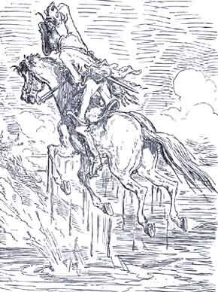
Национальная система оценки результативности НИР : случай автаркии
Без данных WoS СС и Scopus мы можем оценивать только достижения на национальном уровне, но не на глобальном.
Упование на опыт Китая нерелевантно: в 2021 г. Китай произвел 23% журнальных публикаций, Россия – 2%*.
* - по данным WoS CC, 2022: публикации в SCIE+SSCI+A&HCI.
Источник: <http://www.russianplanet.ru/filolog/dore/munchausen/munch07-290.jpg>.

Slide 32
СПАСИБО!
ВАШЕ
ВНИМАНИЕ
и
ПОНИМАНИЕ
БЕСЦЕННО
для Нас и
… для Вас!

